Slide 1

Сервис автоматизации составления графика работы врачей-рентгенологов
Выполнили студенты группы ТКИ-541
Кузнецов Кирилл Константинович,
Теркулова Юлия Валерьевна,
Пономаренко Илья Эдуардович,
Шишанов Руслан Витальевич.

Slide 2
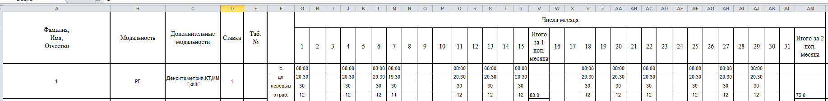
Формулировка задачи
Создать приложение, которое, сможет предсказывать количество исследований по разным модальностям на следующий месяц и по полученным данным составлять расписание в файле Excel, по заранее известной заготовке.

Slide 3
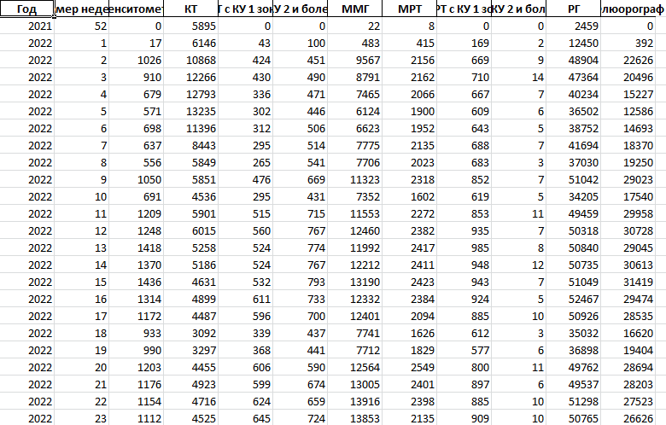
Исходные данные
Исходные данные хранятся в 2 таблицах Excel:
pred.xlsx – таблица с исходным количеством исследований по неделям
doc.xlsx – таблица с разметкой и примером заполнения графика работы докторов
pred.xlsx

Slide 4
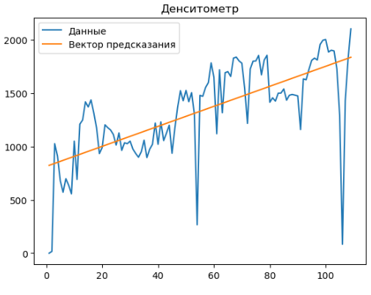
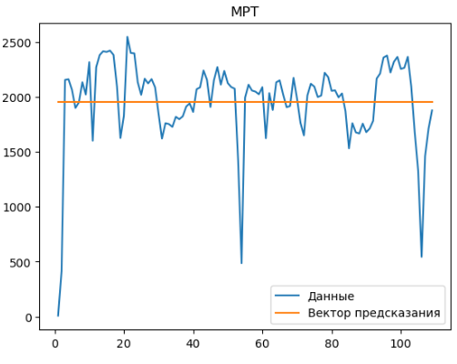
Прогнозирование количества исследований.
Векторы данных и градиентного спуска для 2 видов исследований: Денситометр слева и МРТ – справа.

Slide 5
Математическая модель. Алгоритм ARIMA.Компоненты алгоритма
ARIMA
Авторегрессия (AR)
Интеграция (I)
Скользящая средняя (MA)
1) Авторегрессия указывает на то, что текущее значение ряда основывается на его собственных прошлых значениях. Эта зависимость фиксируется с помощью запаздывающих значений зависимой переменной. Авторегрессионная модель порядка p (обозначаемая как AR(p)) использует прошлые p наблюдений для прогнозирования будущих значений. То есть параметр 'p' представляет собой количество запаздывающих наблюдений, включенных в модель.

Slide 6
Математическая модель. Алгоритм ARIMA.Компоненты алгоритма
ARIMA
Авторегрессия (AR)
Интеграция (I)
Скользящая средняя (MA)
2) Интеграция относится к разностям наблюдений во временном ряде, чтобы гарантировать его стационарность. Это необходимо, поскольку большинство статистических методов моделирования предполагают, что исходные данные являются стационарными — то есть их статистические свойства не изменяются со временем. Включает в себя дифференцирование данных временного ряда, чтобы сделать его стационарным, гарантируя, что среднее значение и дисперсия остаются постоянными с течением времени. Обозначается данный параметр 'd' - количество раз, которое необработанные наблюдения разнятся.

Slide 7
Математическая модель. Алгоритм ARIMA.Компоненты алгоритма
ARIMA
Авторегрессия (AR)
Интеграция (I)
Скользящая средняя (MA)
3) Компонент Скользящей Средней позволяет учитывать зависимость между наблюдением и остаточной ошибкой модели скользящей средней. По сути, он использует прошлые ошибки прогнозирования для влияния на будущие прогнозы, что помогает сгладить шум в данных.
В частности, модель MA порядка q (MA(q)) включает в себя зависимость текущего наблюдения от q предыдущих ошибок. То есть параметр 'q' - размер окна скользящего среднего. Нахождение правильного значения q может значительно повлиять на производительность модели.

Slide 8
Анализ параметров модели ARIMA
Параметры ARIMA
Параметр p указывает на количество предыдущих значений временного ряда.
Параметр d указывает на количество раз, которое необходимо применить дифференцирование для достижения стационарности временного ряда.
Параметр q указывает на количество предыдущих ошибок прогнозирования.
Параметр P указывает на количество предыдущих сезонных значений.
Параметр D указывает на количество раз, которое необходимо применить сезонное дифференцирование для достижения стационарности временного ряда.
Параметр Q указывает на количество предыдущих сезонных ошибок прогнозирования.
Параметр m указывает на длину сезонного периода.

Slide 9
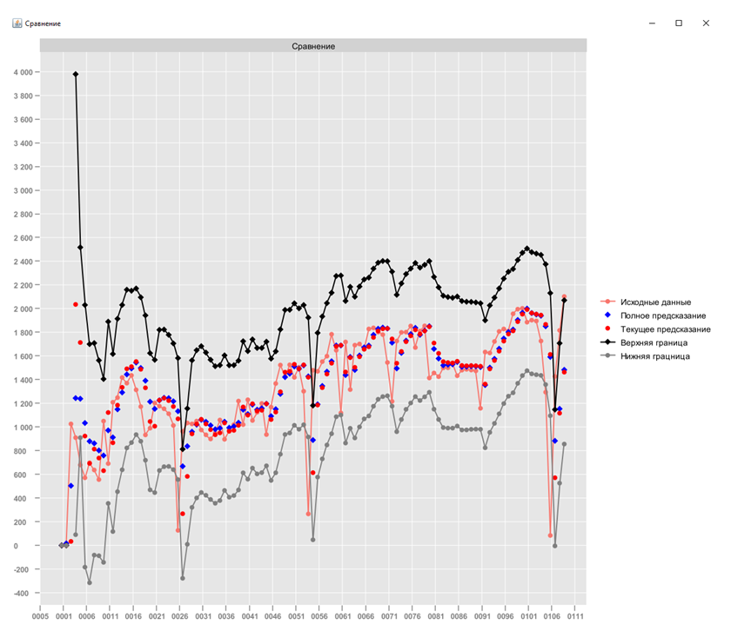
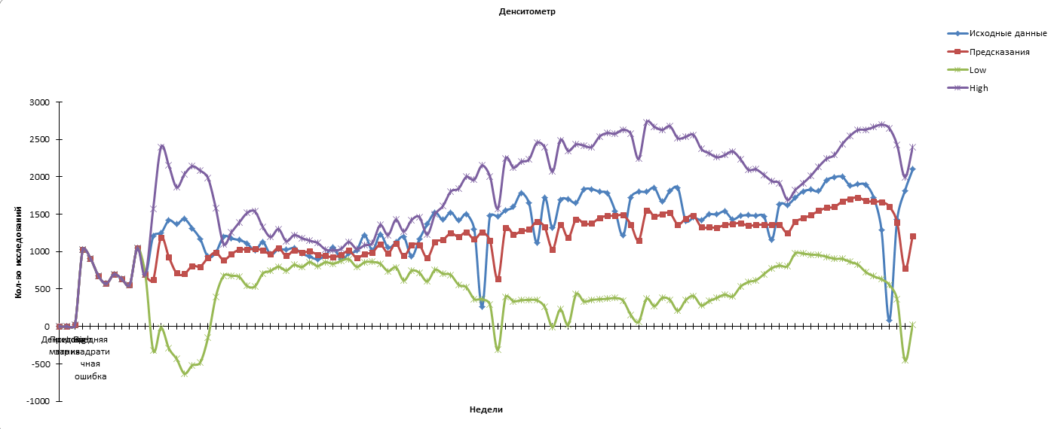
Развитие алгоритма на примере предсказания количества исследований Денситометра
Конечный вариант реализации
Первый вариант реализации

Slide 10
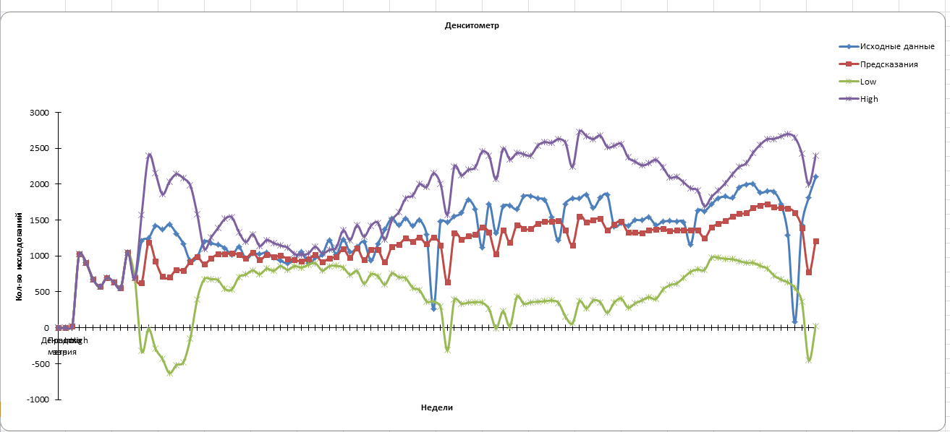

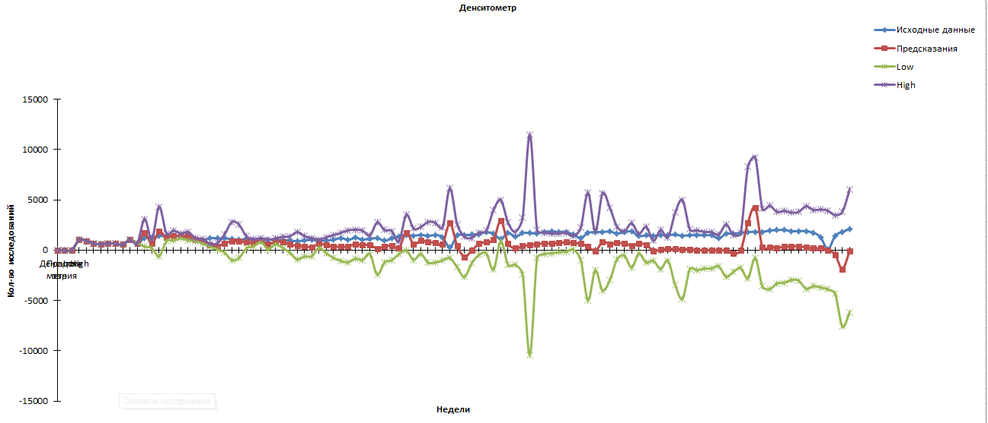
Исследование влияния коэффициентов на работу
Пример коэффициентов (2, 2, 2) –
График и средняя квадратичная ошибка
Пример коэффициентов (1, 0, 1) –
График и средняя квадратичная ошибка

Slide 11
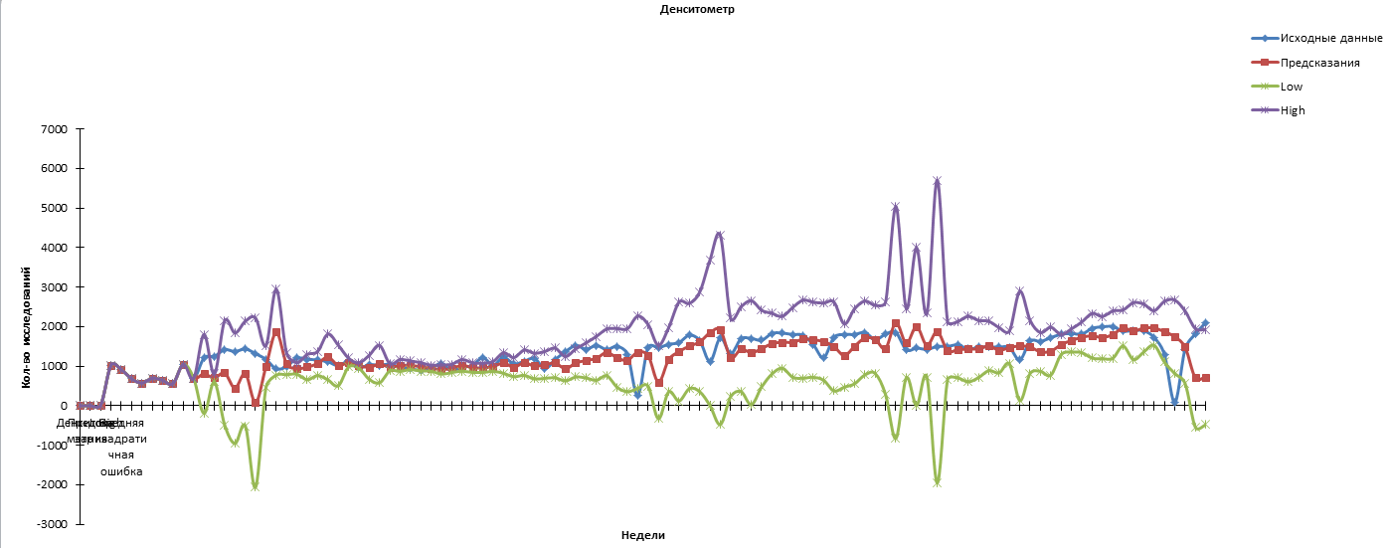
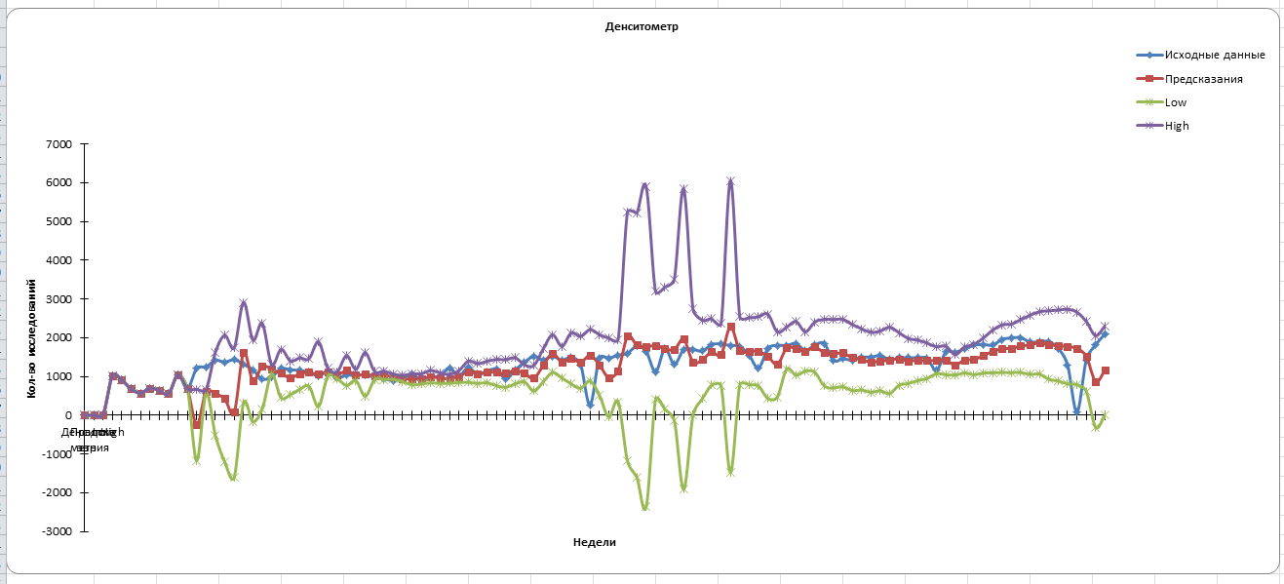
Исследование влияния коэффициентов на работу
Пример коэффициентов (3, 0, 3) –
График и средняя квадратичная ошибка
Пример коэффициентов (2, 0, 2) –
График и средняя квадратичная ошибка

Slide 12
Влияние коэффициентов на эффективность модели
Чем больше значение параметра p и q, тем сложнее становится модель. Это может привести к переобучению, когда модель слишком хорошо подстраивается под исторические данные, но плохо прогнозирует новые данные.
В большинстве практических приложений временных рядов значения параметров ARIMA (p, d, q) редко превышают 3. Это связано с тем, что более сложные модели часто не дают значительного улучшения точности прогноза по сравнению с более простыми моделями. Ограничение значением 3 является разумным компромиссом между сложностью модели и ее точностью.

Slide 13
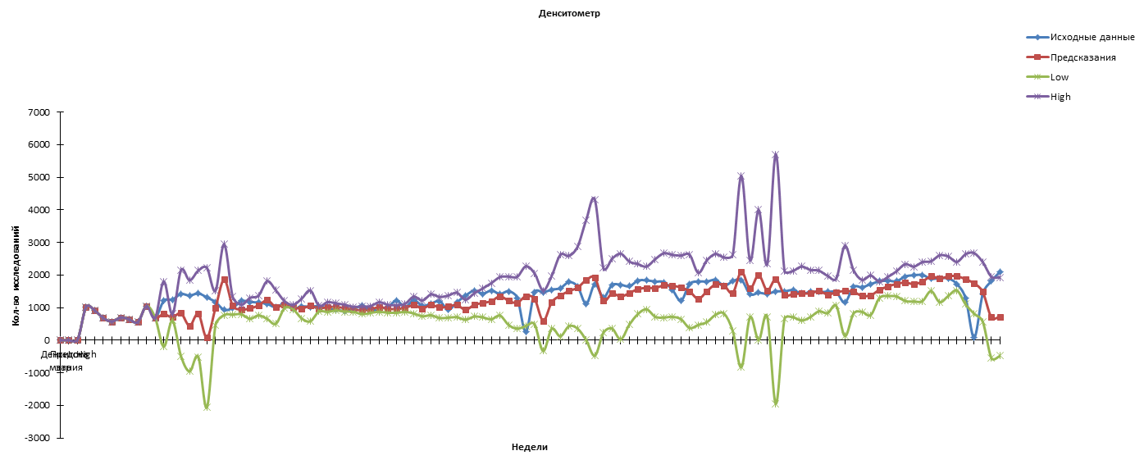
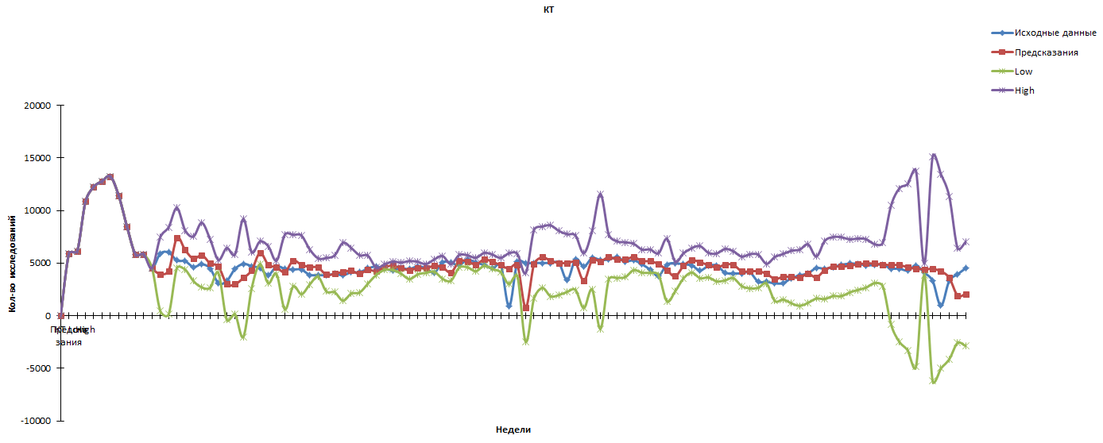
Полученные графики данных с помощью ARIMA(2,0,2)
КТ
Денситометр

Slide 14
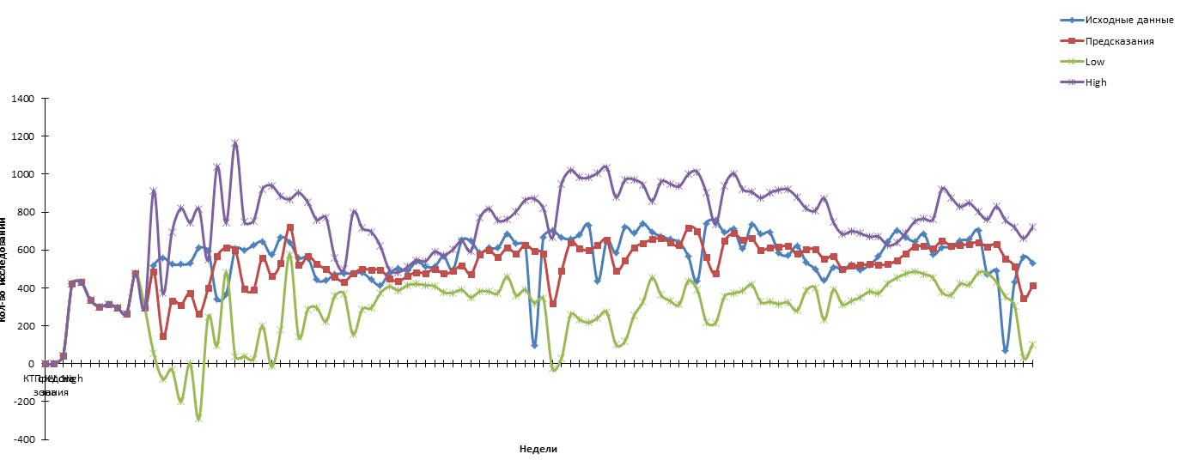
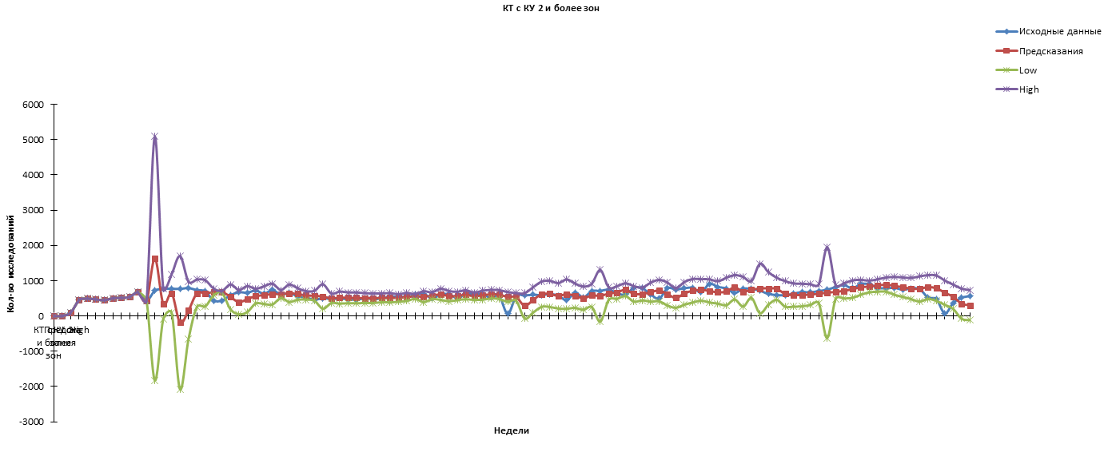
Полученные графики данных с помощью ARIMA(2,0,2)
КТ с КУ 2 и более зон
КТ с КУ 1 зона

Slide 15
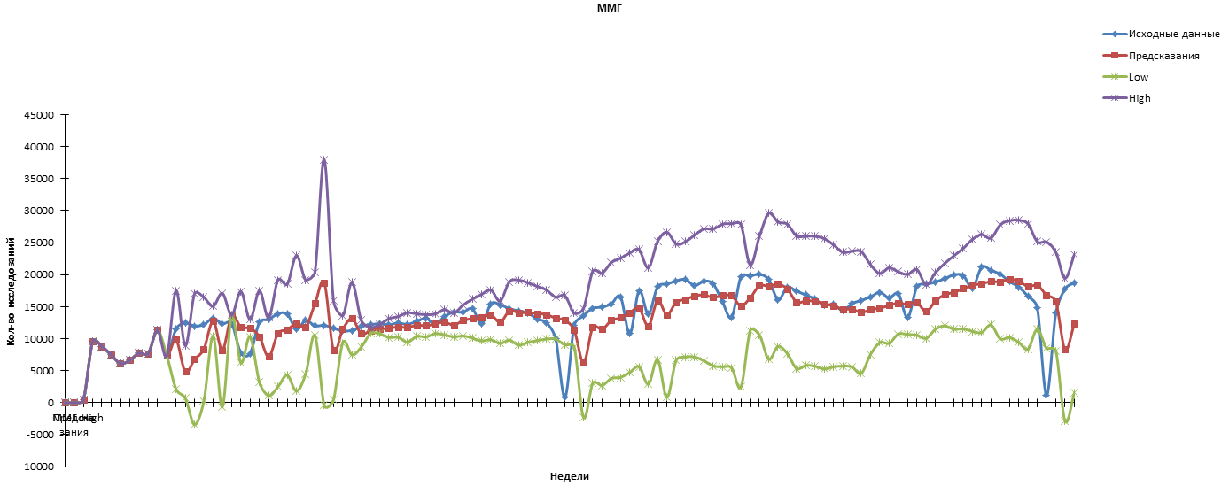
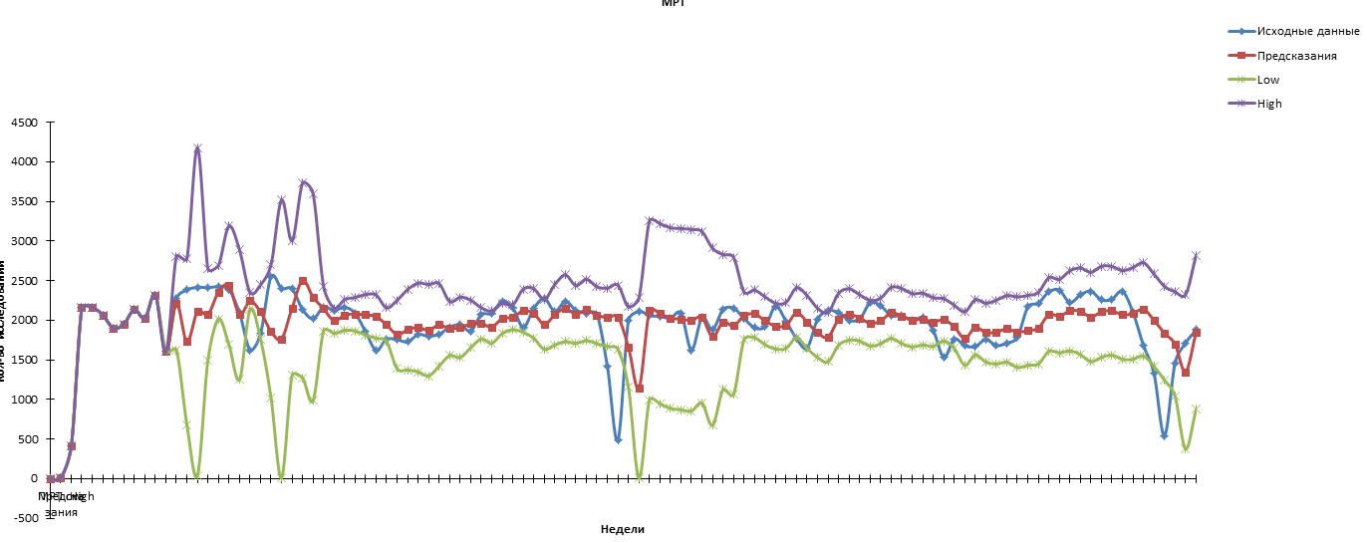
Полученные графики данных с помощью ARIMA(2,0,2)
МРТ
ММГ

Slide 16
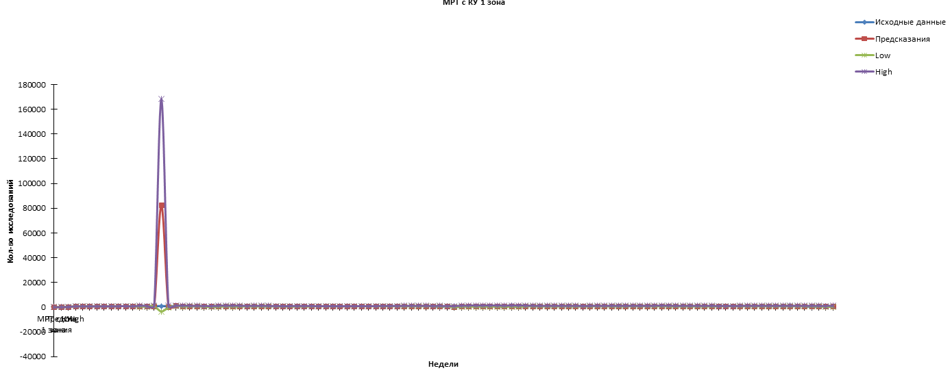
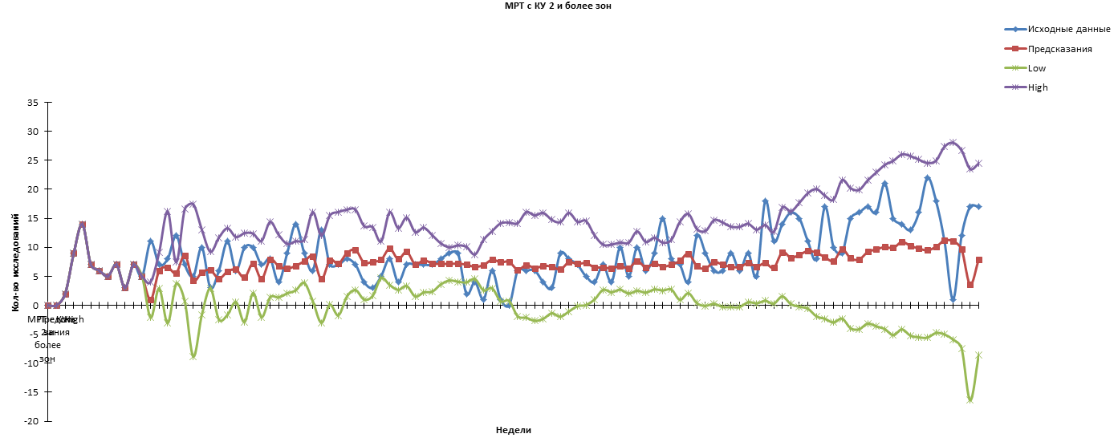
Полученные графики данных с помощью ARIMA(2,0,2)
МРТ с КУ 2 или более зон
МРТ с КУ 1 зона

Slide 17
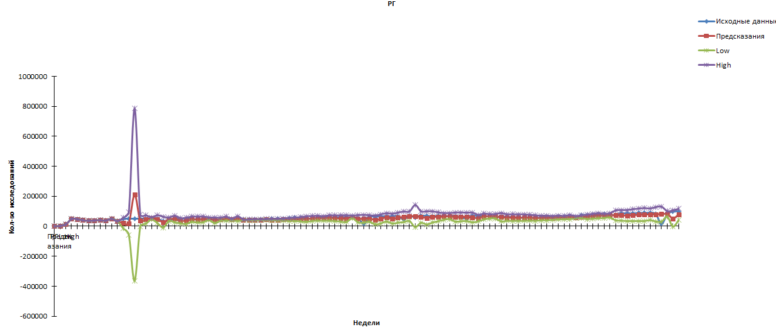
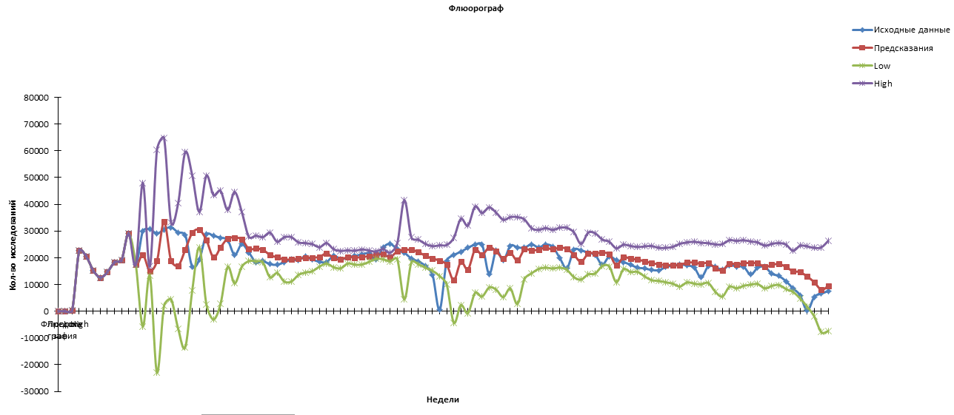
Полученные графики данных с помощью ARIMA(2,0,2)
Флюорограф
РГ

Slide 18
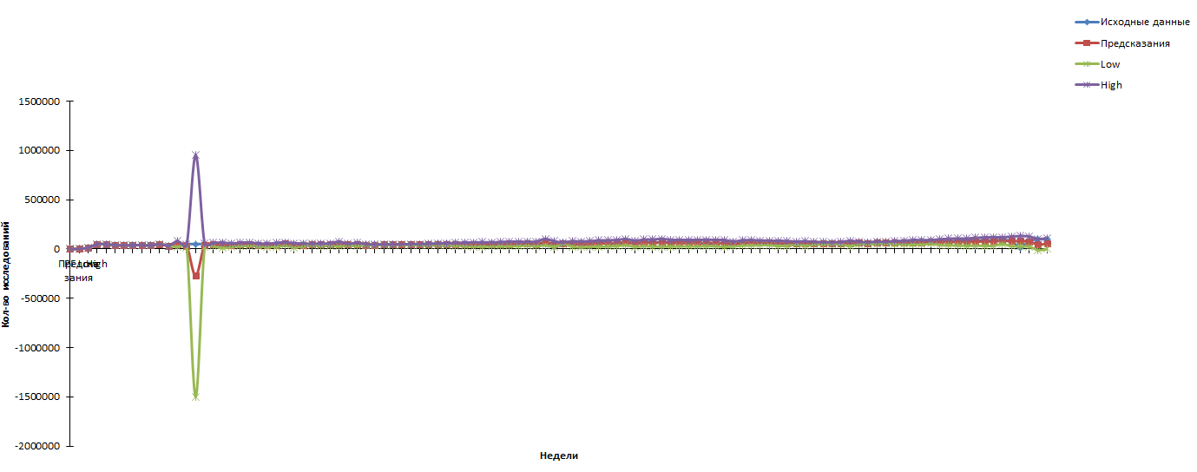
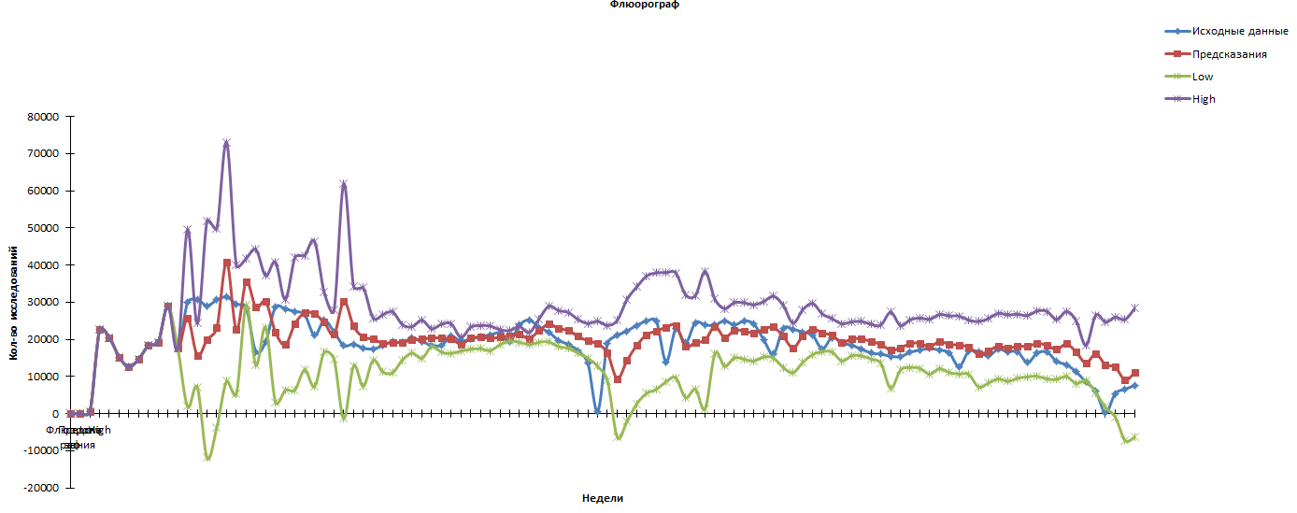
Полученные графики данных с помощью ARIMA(2,0,2)
Флюорограф
РГ

Slide 19
Математическая модель. Алгоритм составления расписания.
Для составления расписания врачей нами был выбран жадный алгоритм — алгоритм, заключающийся в принятии локально наилучших решений на каждом этапе, допуская, что конечное решение также окажется наилучшим.
Таким образом жадный алгоритм прост в реализации и достаточно быстр в своей работе. Его минус же в том, что часто решение, найденное с помощью него может быть не наилучшим.

Slide 20


Математическая модель. Алгоритм составления расписания.
Для работы алгоритма нужно выяснить:
Количество исследований на месяц вперёд.
Количество ставок всех врачей.
Основные и дополнительные модальностей врачей.
Распределение основных модальностей
Распределение ставок врачей (100 к 1)
Распределение дополнительных модальностей

Slide 21
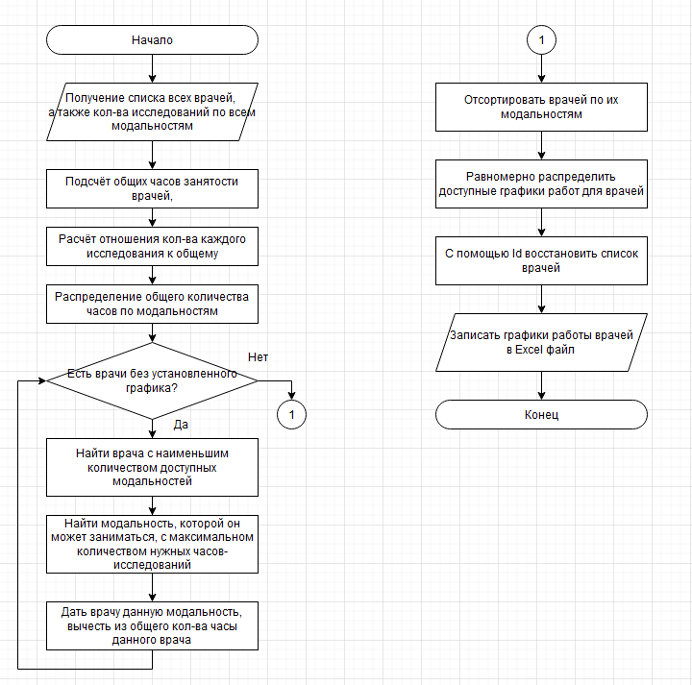
Математическая модель. Жадный алгоритм.Блок-схема алгоритма

Slide 22
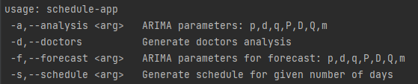
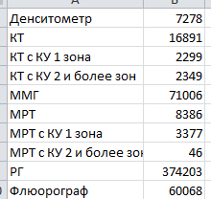
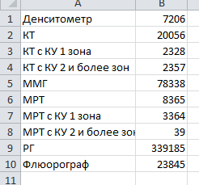
Пример работы сервиса
Список доступных флагов-команд для приложения
Получение предсказаний по исследованиям на месяц -f 3 0 3 0 0 0 0
Получение предсказаний по исследованиям на месяц -f 2 0 2 0 0 0 0

Slide 23
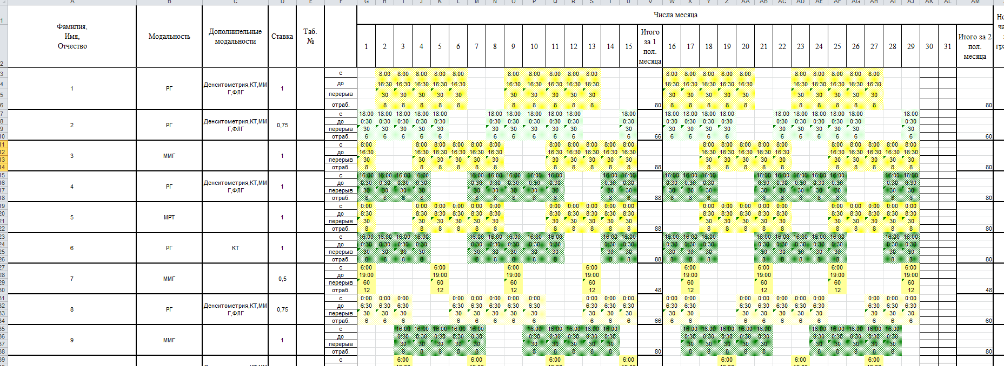
Работа сервиса
Сгенерированное расписание на следующий 29 дневной месяц (февраль)
-s (Параметры предсказания: 3 0 3)

Slide 24
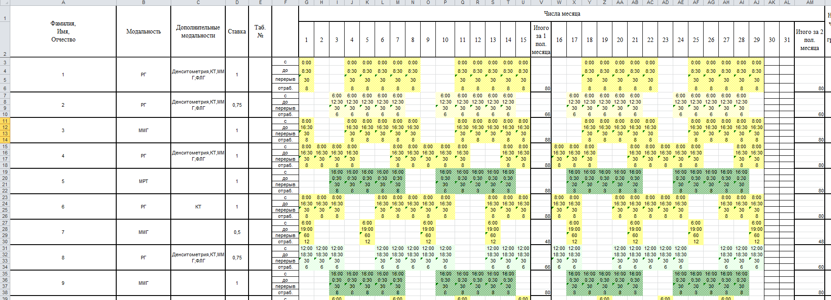
Работа сервиса
Сгенерированное расписание на следующий 29 дневной месяц (февраль)
-s (параметры предсказания 2 0 2)

Slide 25
Используемые технологии
Программа написана на языке Java с использованием:
Maven – инструмента для управления и сборки проектов
Apache POI – библиотеки для работы с файлами Microsoft Office
Открытой библиотеки Timeseries-Forecast для внедрения алгоритма ARIMA в проект.

Slide 26
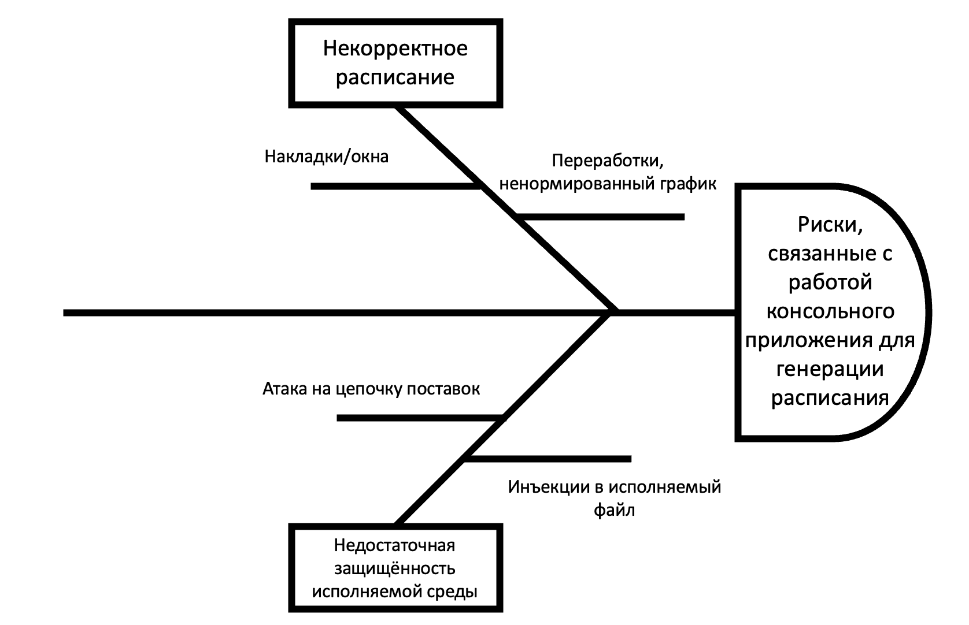
Анализ рисков. Диаграмма Исикавы

Slide 27
Плюсы созданного приложения
Автоматизация процесса составления расписания
Простота в использовании
Возможность интеграции с другими системами
Возможность исследования алгоритма ARIMA
Возможность составления расписания с использованием своих данных
Простота настройки и развертывания
Скорость работы

